Slide 1
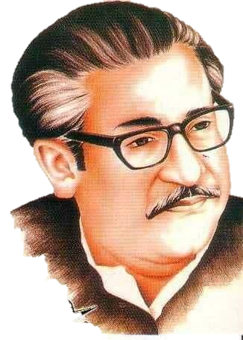
আজকের ক্লাসে সবাইকে
স্বাগত

Slide 2
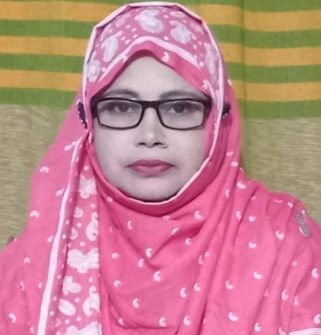
পরিচিতি
মন্জিলা আকতার
সহকারী শিক্ষক (আইসিটি)
ঘোড়াঘাট দাখিল মাদ্রাসা
ঘোড়াঘাট, দিনাজপুর।
মোবাইল: ০১৭৭৪০৫১৩৩৪
E-mail: manzilagdm63@gmail.com
শ্রেণি: সপ্তম
বিষয়: সপ্তবর্ণা
সময়: ৫০ মিনিট
তারিখ: ১৮.০৮.২০২০

Slide 3
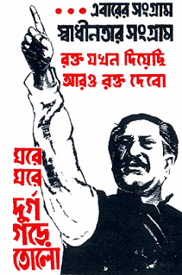
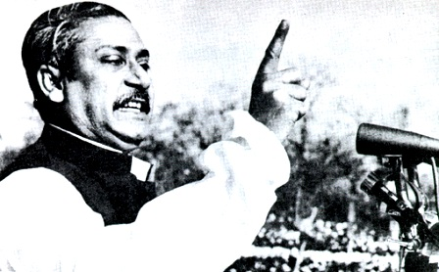
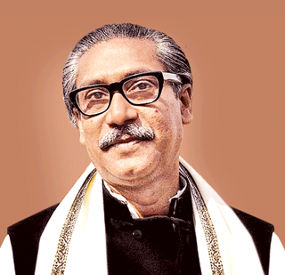
১৯৭১ সালে স্বাধীনতা সংগ্রামে গর্জে উঠে ছিলেন কে?
১৯৭১ সালের ৭ই মার্চের ঐতিহাসিক ভাষণ কে দিয়েছিলেন?
ছবির ব্যক্তিটির নাম কী?
জাতির জনক বঙ্গবন্ধু শেখ মুজিবুর রহমান
জাতির জনক বঙ্গবন্ধু শেখ মুজিবুর রহমান
জাতির জনক বঙ্গবন্ধু শেখ মুজিবুর রহমান

Slide 4
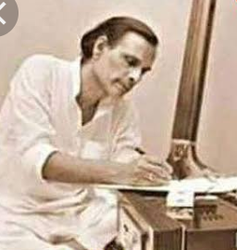
শোন একটি মুজিবরের থেকে
গৌরীপ্রসন্ন মজুমদার

Slide 5
এই পাঠ শেষে শিক্ষার্থীরা...
১.
কবি পরিচিতি উল্লেখ করতে পারবে;
শিখনফল
২.
কবিতাটি শুদ্ধ উচ্চারণে আবৃত্তি করতে পারবে;
৩.
শব্দার্থ ও টীকা লিখতে পারবে;
৪.
দেশের স্বাধীনতা অর্জনে বঙ্গবন্ধুর অবদান বর্ণনা করতে পারবে।

Slide 6
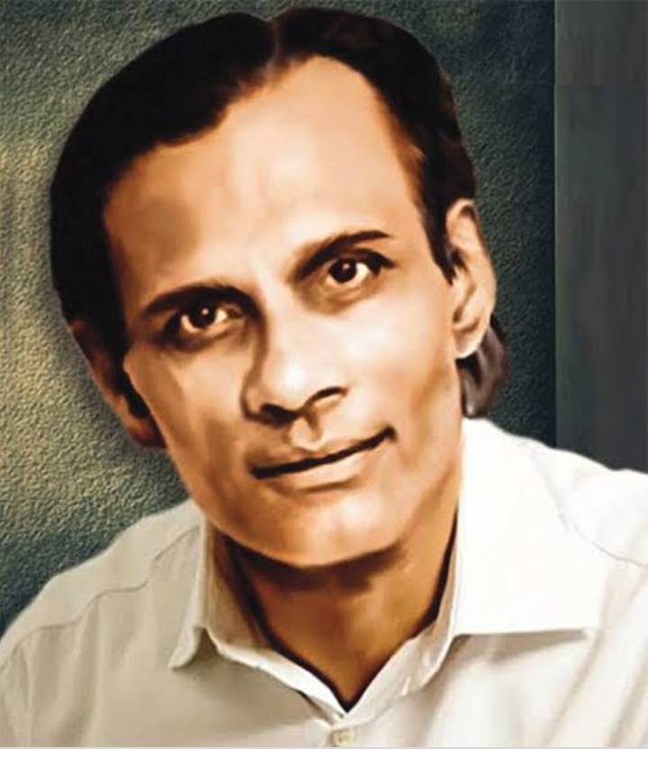
কবি পরিচিতি
‘কফি হাউসের সেই আড্ডাটা’, ‘ও নদীরে’ ‘নিশিরাত বাঁকা চাঁদ’, ‘মঙ্গল দীপ জ্বেলে’, ‘যদি হিমালয়-আল্পসের’, ‘ও পলাশ ও শিমুল’, ‘আকাশ কেন ডাকে’, সহ তাঁর লেখা অসংখ্য গান আমাদের সংগীত জগতের চিরায়ত সম্পদ বলে ইতিহাসে স্থান করে নিয়েছে।
তাঁর রচিত বেশ কয়েকটি গান যেমন ‘শোন একটি মুজিবরের থেকে’, ‘আমরা সবাই বাঙালি’, ‘মাগো ভাবনা কেন’, ‘পথের ক্লান্তি ভুলে’ - ১৯৭১ সালের মুক্তিযুদ্ধের সময় এ দেশের স্বাধীনতাকামী মানুষকে অন্তহীন প্রেরণা যুগিয়েছিল।
মুক্তিযুদ্ধে অসামান্য অবদানের স্বীকৃতি স্বরূপ বাংলাদেশ সরকারের পক্ষ থেকে প্রয়াত গৌরীপ্রসন্ন মজুমদারকে ‘মুক্তিযুদ্ধ মৈত্রী সম্মাননা’ জানানো হয়। তিনি ১৯৮৬ সালে মৃত্যুবরণ করেন।
আধুনিক বাংলা গানের স্বর্ণযুগের কিংবদন্তি গীতিকার গৌরীপ্রসন্ন মজুমদার ১৯২৪ সালে জন্মগ্রহণ করেন। তাঁর পৈতৃক নিবাস পাবনা জেলায়।
গৌরীপ্রসন্ন মজুমদার

Slide 7
একক
কাজ
কিংবদন্তি কবি গৌরীপ্রসন্ন মজুমদারের জন্ম পরিচয় লিখ।

Slide 8
শোন একটি মুজিবরের থেকে
গৌরীপ্রসন্ন মজুমদার
শোন একটি মুজিবরের থেকে
লক্ষ মুজিবরের কন্ঠস্বরের ধবনি- প্রতিধবনি
আকাশে বাতাসে ওঠে রণি
বাংলাদেশ, আমার বাংলাদেশ ।।
সেই সবুজের বুক চেরা মেঠোপথে
আবার যে যাব ফিরে, আমার
হারানো বাংলাকে আবার তো ফিরে পাব
শিল্পে –কাব্যে কোথায় আছে
হায়রে এমন সোনার খনি ।।
বিশ্বকবির ‘সোনার বাংলা’
নজরুলের ‘বাংলাদেশ’
জীবনানন্দের ‘রূপসী বাংলা’
রূপের যে তার নেই কো শেষ, বাংলাদেশ ।
‘জয় বাংলা’ বলতে মনরে আমার
এখনো কেন ভাব, আমার
হারানো বাংলাকে আবার তো ফিরে পাব
অন্ধকারে পুব আকাশে
ঊঠবে আবার দিনমণি ।।
আদর্শ পাঠ

Slide 9
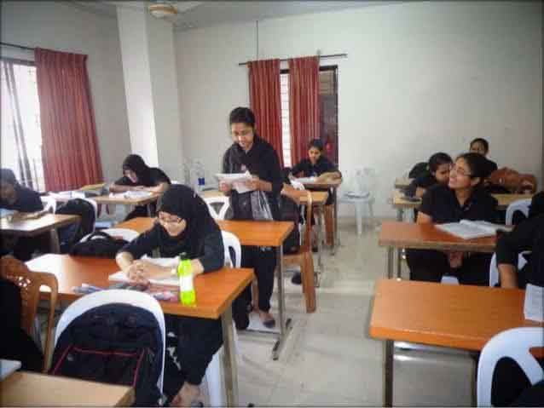
সরব পাঠ

Slide 10
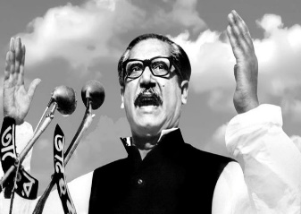
এসো শব্দার্থ ও টীকা জেনে নেই
‘একজন মুজিব’। জাতির পিতা বঙ্গবন্ধু শেখ মুজিবর রহমান ছিলেন স্বাধীনতাকামী বাঙালী জাতির আশা-ভরসার একক আশ্রয়স্থল।
‘একটি মুজিবর’-
একাত্তরে বঙ্গবন্ধুর বজ্রকন্ঠে স্বাধীনতা আহবানের মধ্য দিয়ে যেন লক্ষ্য বাঙ্গালির মিলিত কন্ঠস্বর স্বাধীনতার জন্য গর্জে উঠেছিল।
‘লক্ষ্য মুজিবরের
কন্ঠস্বরের ধ্বনি’-

Slide 11
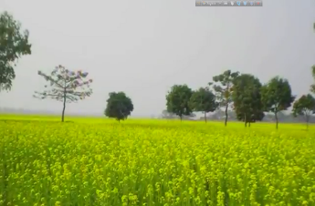
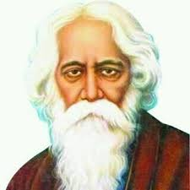
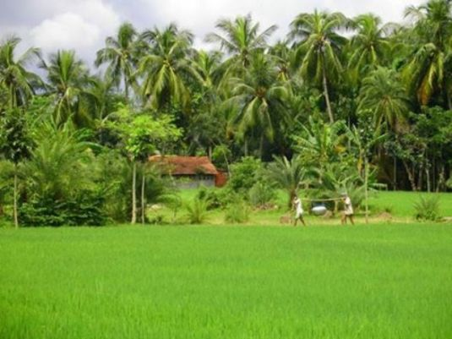
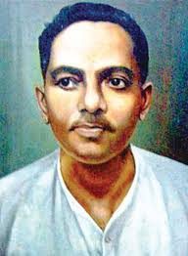
এসো শব্দার্থ ও টীকা জেনে নেই
বিশ্বকবি রবীন্দ্রনাথ ঠাকুর তার রচিত একটি দেশত্ববোধক গানে এ দেশকে সোনার বাংলা বলে অভিহিত করেছেন।
বিশ্বকবির ‘সোনার বাংলা’
নিসর্গের কবি জীবনানন্দ দাশ বাংলার প্রকৃতির অনিন্দ্য রুপ সৌন্দর্য চিরায়ত মহিমায় উপস্থাপিত করেছেন তাঁর “রূপসী বাংলা” কাব্য গ্রন্থে।
জীবনানন্দের ‘রূপসী বাংলা’

Slide 12
জোড়ায়
কাজ
টিকা লিখঃ ১.‘একটি মুজিবর’ ২.বিশ্বকবির ‘সোনার বাংলা’

Slide 13
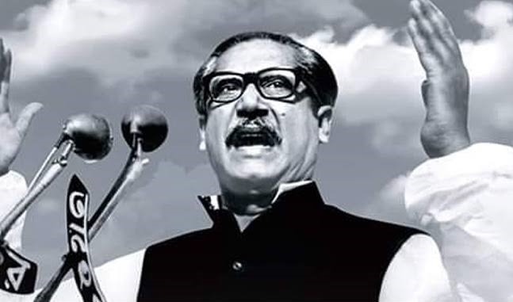
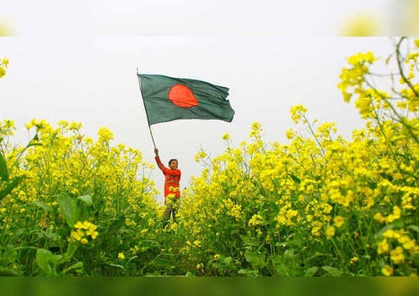
শোন একটি মুজিবরের থেকে
লক্ষ মুজিবরের কন্ঠস্বরের ধবনি- প্রতিধবনি
আকাশে বাতাসে ওঠে রণি
বাংলাদেশ, আমার বাংলাদেশ ।।

Slide 14
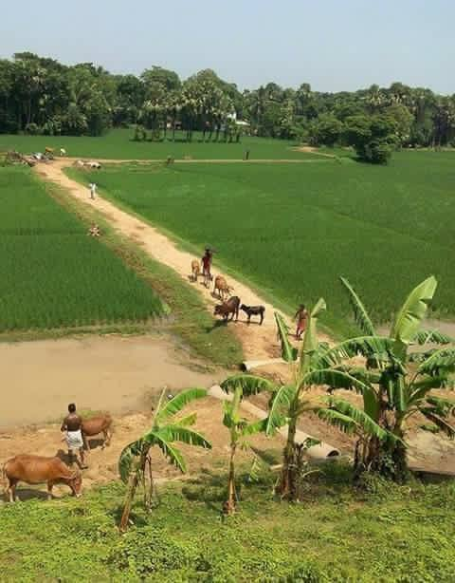
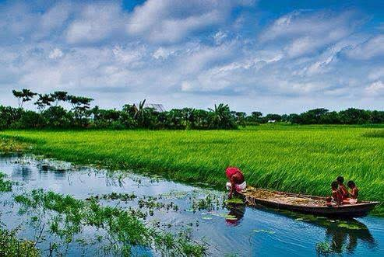
সেই সবুজের বুক চেরা মেঠোপথে
আবার যে যাব ফিরে, আমার
হারানো বাংলাকে আবার তো ফিরে পাব
শিল্পে –কাব্যে কোথায় আছে
হায়রে এমন সোনার খনি ।।

Slide 15
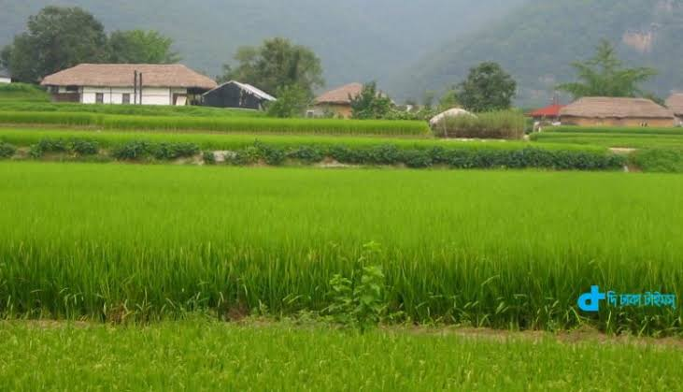
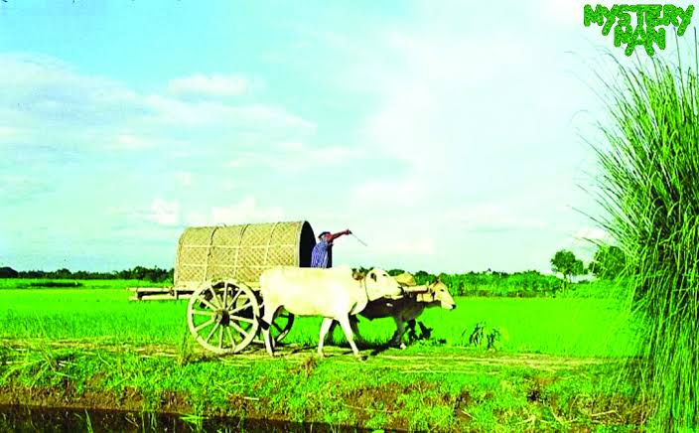
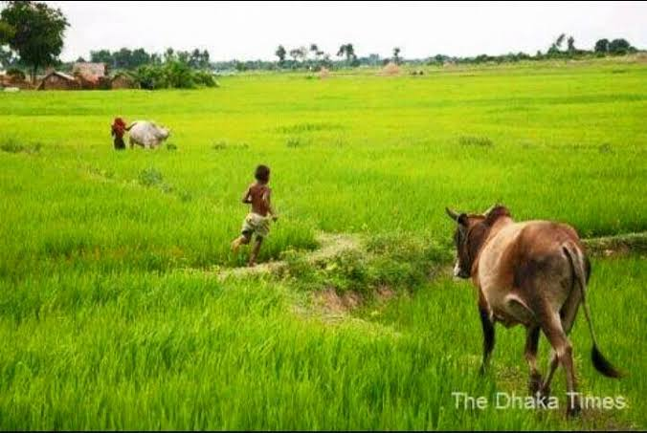
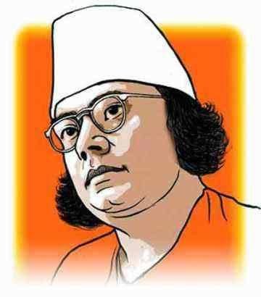
বিশ্বকবির ‘সোনার বাংলা’
নজরুলের ‘বাংলাদেশ’
জীবনানন্দের ‘রূপসী বাংলা’
রূপের যে তার নেই কো শেষ, বাংলাদেশ ।

Slide 16
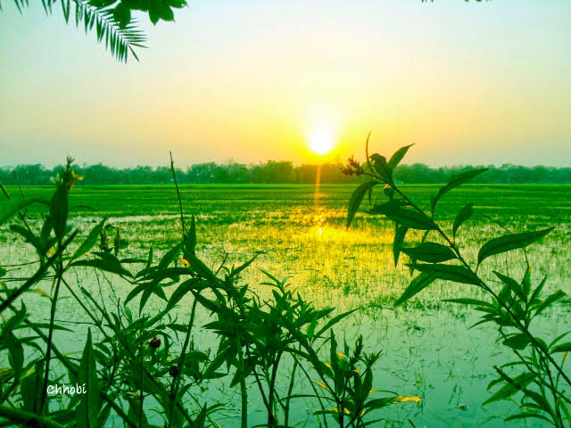
‘জয় বাংলা’ বলতে মনরে আমার
এখনো কেন ভাব, আমার
হারানো বাংলাকে আবার তো ফিরে পাব
অন্ধকারে পুব আকাশে
ঊঠবে আবার দিনমণি ।।

Slide 17
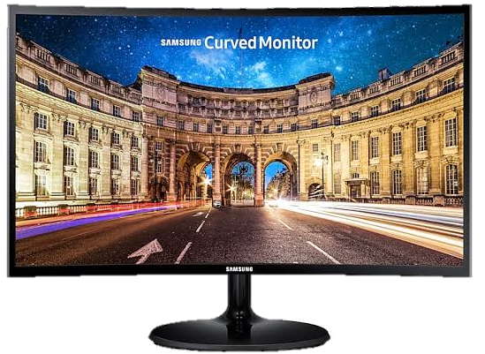
চলো একটি ভিডিও দেখি…
Manzila

Slide 18
দলগত
কাজ
দেশের স্বাধীনতা অর্জনে শেখ মুজিবুর রহমানের অবদান সংক্ষেপে লিখ।

Slide 19
মূল্যায়ন
সঠিক উত্তরের জন্য ক্লিক
১। গৌরীপ্রসন্ন মজুমদার কত সালে জন্ম গ্রহন করেন?
(ক) ১৯২৭
(খ) ১৯২৫
(গ) ১৯২৪
(ঘ) ১৯২৬
২। লক্ষ্য মুজিব অর্থ হলো…
(ক) দেশের মানুষ
(খ) বঙ্গবন্ধুর লক্ষ্য অনুসারী
(গ) অনেক মুজিব
(ঘ) সংগ্রামী মুজিব
৩। বিশ্বকবির বাংলা কেমন?
(ক) রূপসী
(খ) সোনালী
(গ) সোনার
(ঘ) অপরূপ

Slide 20
মূল্যায়ন
৪. কোন কবির চোখে বাংলাদেশ ‘রূপসী বাংলা’?
৫. আকাশে বাতাসে কী রণিত হয়?
৬. ‘রূপের যে তার নেই কো শেষ,-চরণটি বুঝিয়ে বল।
৭. ‘নজরুলের বাংলাদেশ’-চরণটির মধ্য দিয়ে কবি কী বলতে চেয়েছেন?
৮. ‘জয় বাংলা’ বাংলাদেশের সমস্ত সংগ্রাম ও আন্দোলনের জীবন্ত শ্লোগান’- …উক্তিটি বিশ্লেষণ কর।

Slide 21
বাড়ির
কাজ
বঙ্গবন্ধুর আদর্শকে বুকে লালন করে কী ভাবে নিজেকে যোগ্য নাগরিক হিসেবে গড়ে তুলতে পারবে তার উপর অনুচ্ছেদ লিখে আনবে।

Slide 22
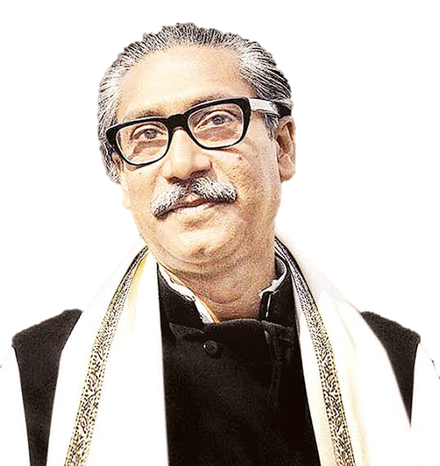
আজকের মত সবাইকে ধন্যবাদ

